Slide 1
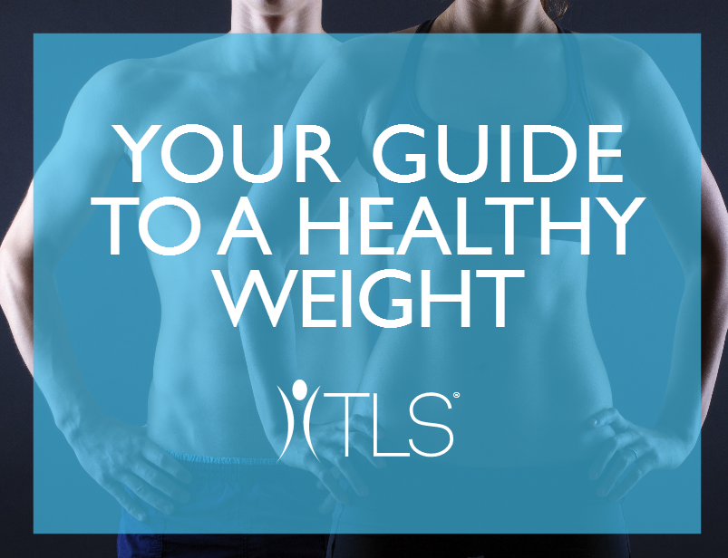
健康體重指南

Slide 2
你的目標是甚麼？
你為甚麼想要管理體重？
你的理想體重是多少？
你達到理想體重後，你的生活會有甚麼改變？
Notes:
http://www.chp.gov.hk/files/pdf/ncd_watch_mar2015.pdf

Slide 3
你面對哪些障礙？
為甚麼體重成為了你的煩惱？
人人都有太多事要做
我沒有時間運動
我不喜歡烹飪
我的工作時間很長
我嘗試節食，但沒有成效／抵受不了誘惑，體重又回復最初
我常選擇不健康的食物
我經常吃太多
其他：
Notes:
http://www.chp.gov.hk/files/pdf/ncd_watch_mar2015.pdf

Slide 4
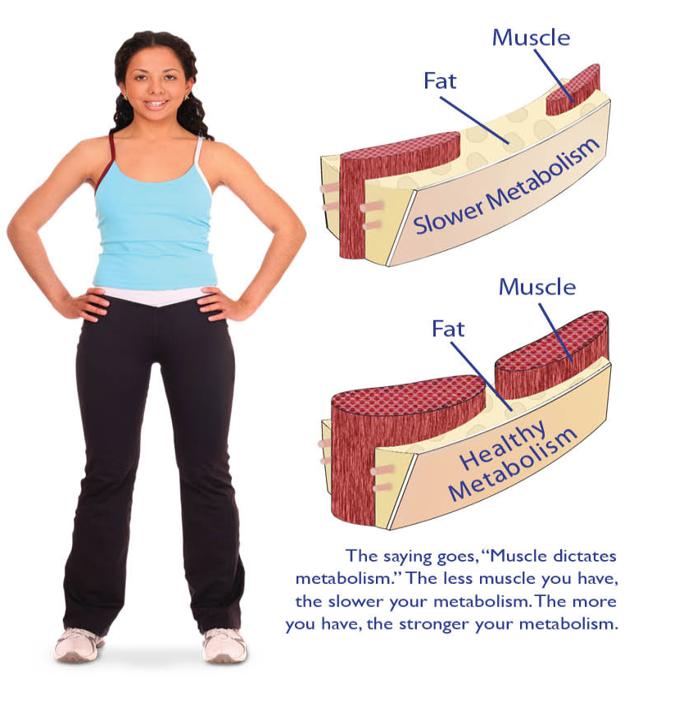
體重管理不是通用的
沒有一個減肥計劃適合所有人的。 適合其他人的也不一定適合你。
許多減肥計劃強調吃甚麼，而不是如何吃。
許多計劃集中於減重，而不是實際的減少脂肪。擁有肌肉與脂肪的最佳比率才真正的健康和纖型。
Notes:
http://www.chp.gov.hk/files/pdf/ncd_watch_mar2015.pdf

Slide 5
甚麼是TLS®解決方案？
四大元素？
低升糖飲食
TLS讓你吃得正確，而不是吃得少。
身體組成
著重減少脂肪，而不是減少體重
具科學根據的營養補充品
幫助身體強化減重效果
教育
留心並改變生活中不健康的習慣
Notes:
http://www.chp.gov.hk/files/pdf/ncd_watch_mar2015.pdf

Slide 6
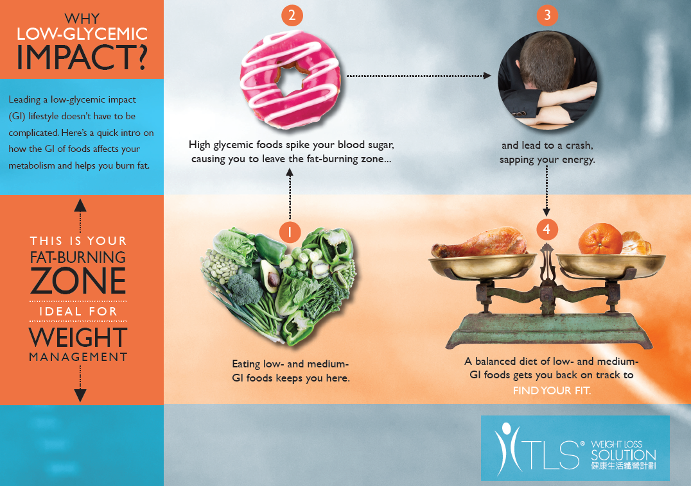
為甚麼選擇 低升糖飲食？
養成低食糖飲食(GI)生活習慣並不複雜。這個簡介可讓你了解低升糖食物如何影響你的新陳代謝及幫助你燃燒脂肪。
這是你的
燃燒脂肪區域
理想 體重管理
Notes:
藍色的部份是脂肪燃燒的地方。
一個人在最佳的狀態時，
可以有更多的能量和荷爾蒙。

Slide 7
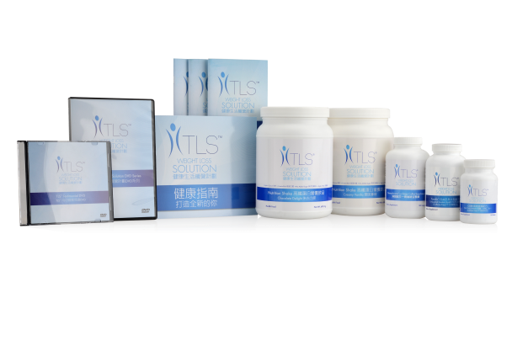
你有哪些選擇？
TLS®健康生活纖營計劃是一個能提供最貼身及度身訂制的減重計劃。
找到適合你生活方式的解決方案從未如此簡單。
Notes:
http://www.chp.gov.hk/files/pdf/ncd_watch_mar2015.pdf

Slide 8
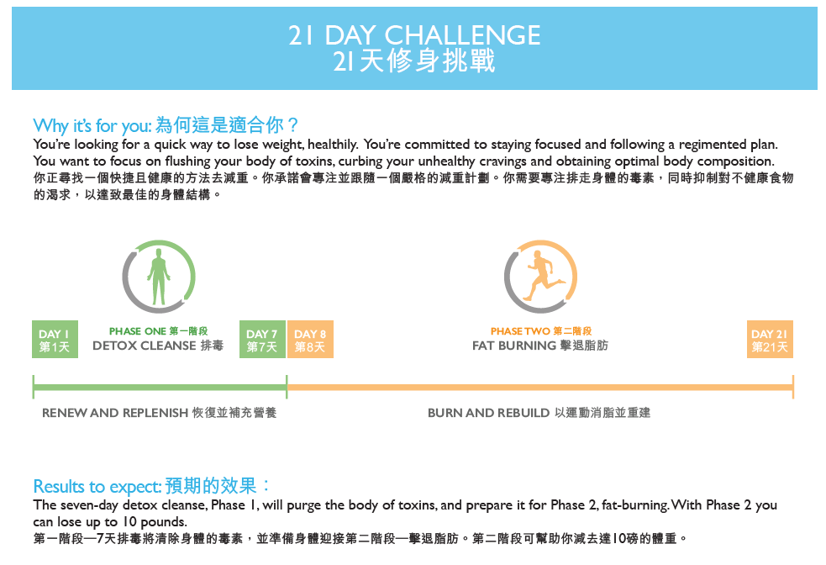

Slide 10
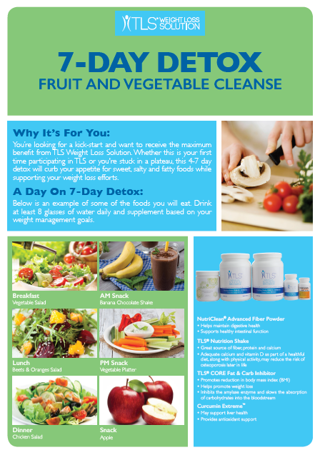
7天排毒-水果蔬菜淨化
為甚麼這適合你：
你正想啟動並希望得到TLS健康生活纖營計劃帶來最佳的效果。
預期效果：
因個人而異; 清除身體的毒素，身體能量會在未來幾天減少，接著能量會激增。 你將要做的事：
嚴謹地跟從低升糖飲食計劃
8-12杯蔬菜
3份 水果
2份3安士的蛋白質
2份好脂肪油
沒有穀物，乳製品，澱粉，酒精，垃圾食物
8+杯水
不要進行劇烈的運動
Notes:
重頭看一篇計劃，可做及不可做的事項。排毒是可選擇的。

Slide 11
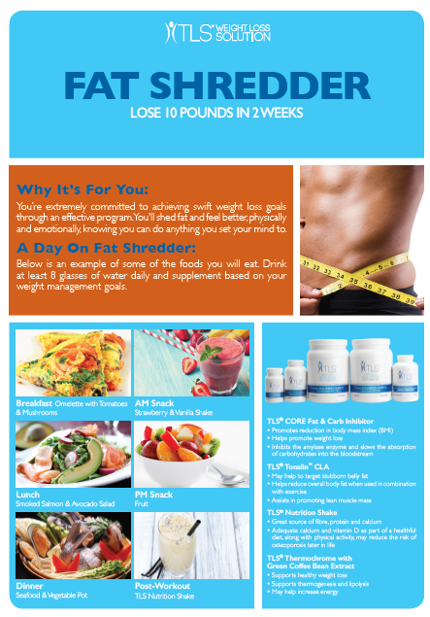
擊退脂肪計劃
為甚麼這適合你：
對於那些致力於實現短期減肥目標的人，密集燃脂計劃是一項為期2週的高強度減肥方案。通過一個集中的食物指南、快速且密集的鍛鍊計劃和使用TLS營養補充品，你會減退脂肪，身體和情緒都變得更好。天下無難事，只怕有心人。
預期效果：
在這2星期的計劃裡減去10磅 你將要做的事：
嚴謹地跟從飲食計劃
6-12杯蔬菜
2份TLS®高纖蛋白營養飲品
3-4份蛋白質
2份好脂肪油
2份水果
沒有穀物，乳製品，澱粉，酒精，垃圾食物
8+杯水
食用TLS®營養補充品，根據標籤指示食用
Notes:
解釋計劃的詳細內容

Slide 12
速效減重計劃
為甚麼這適合你：
你堅定承諾希望在短期內透過一個密集擊退脂肪計劃達成體重管理目標。你已經準備好改掉不健康的習慣和開始撃退脂肪和減掉腰圍。
預期效果：
每星期減2-3磅
你將要做的事：
跟隨一份嚴謹、低升糖指數飲食，每日包括：
5-6份蛋白質
6-12份蔬菜
2份乳製品
不吃穀物或澱粉
2份好的脂肪
2份水果
運動（每星期4-5次）
食用TLS®營養補充品，根據標籤指示食用。

Slide 13
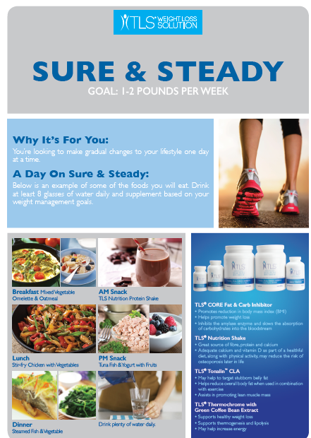
平穩減重計劃
為甚麼這適合你：
有些人不會直接跳進水裡；他們會慢慢潛入。平穩減重計劃幫助那些希望逐漸改變他們的生活方式的人，每天一次。在這個為期12週的計劃中，你會看到即使是飲食、定期運動和食用TLS營養補充品中，微小的變化都可以幫助實現一個更健康的你。
預期效果：
每星期減1-2磅
你將要做的事：
5-6份蛋白質
6-12份蔬菜
2份乳製品
1份澱粉
2份好的脂肪
1份全穀類
2份水果
運動（每星期3-5次）
食用TLS®營養補充品，如指示的。

Slide 14
維持體重計劃
為甚麼這適合你：
你達到了健康體重，並且正在尋求維持健康生活型態的方式。你想要專心維持理想身體組成，但想要尋求彈性的計劃，讓自己偶爾放縱一下。
預期效果：
健康，每日都活在你目標的體重下。
你將要做的事：
跟隨一份均衡和健康的膳食餐單，每日包括：
5-6份蛋白質
6-8份蔬菜
2份乳製品
1份澱粉
2份好的脂肪
2份全穀類
3份水果
運動（每星期4-5次）
食用TLS®營養補充品，如有需要。

Slide 15
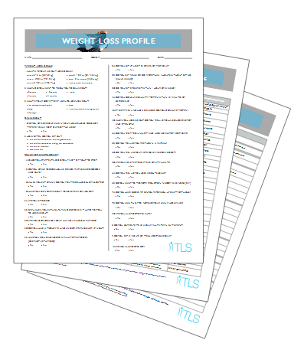
免費的體重管理問卷
尋找最適合你的計劃，根據：
生活模式
飲食習慣
活動強度
目標
行為

Slide 16
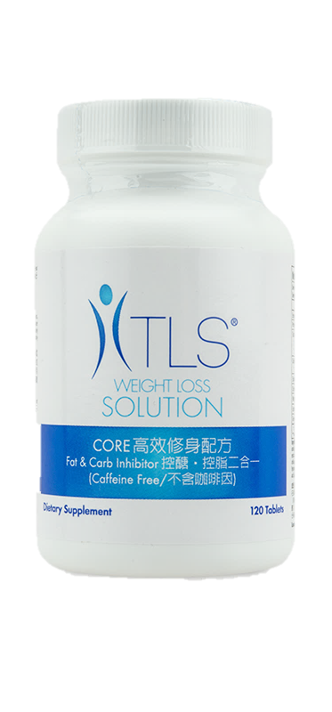
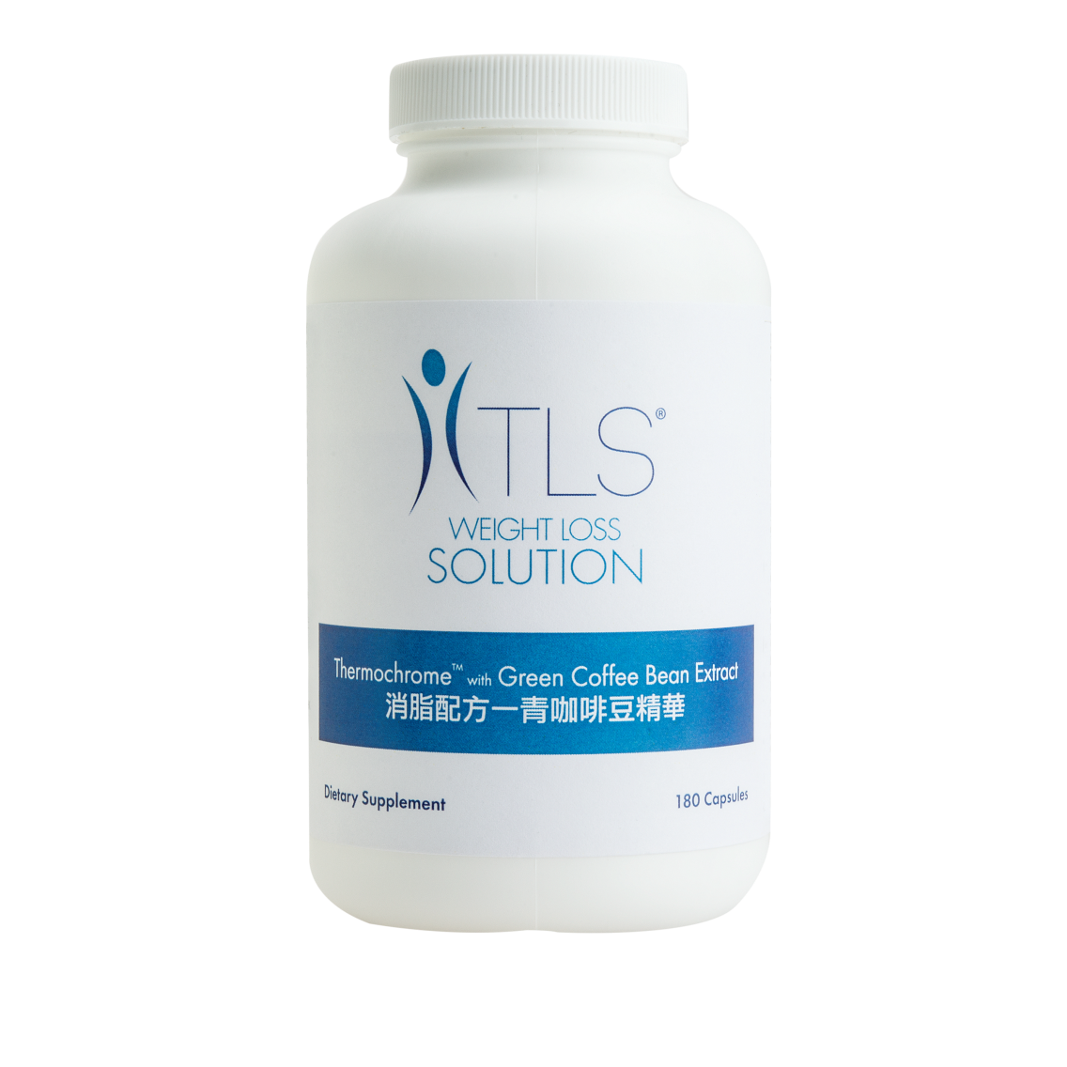
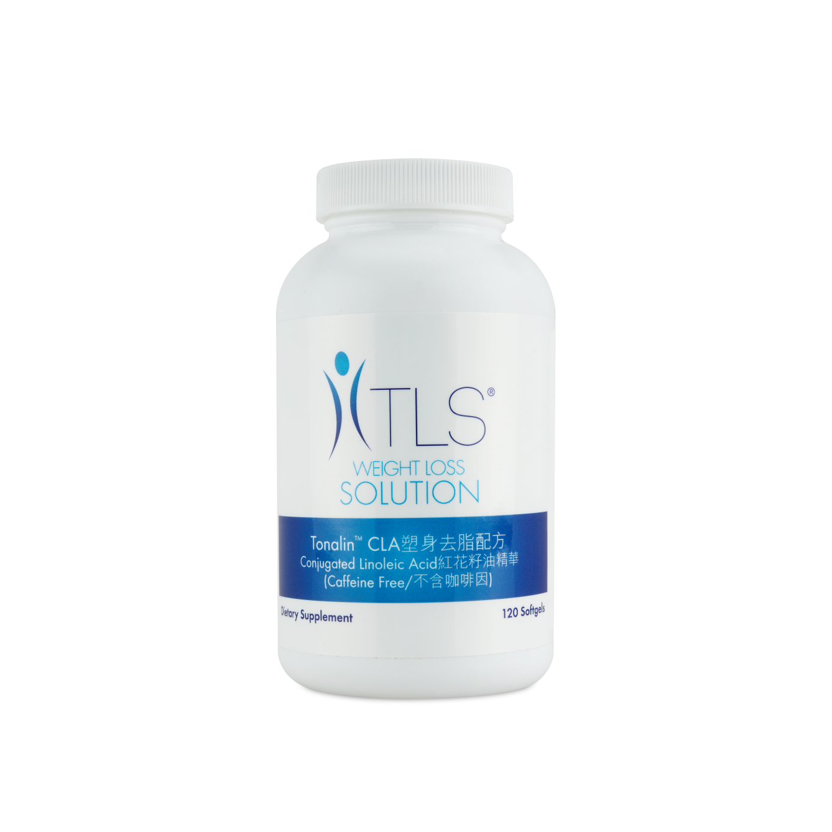
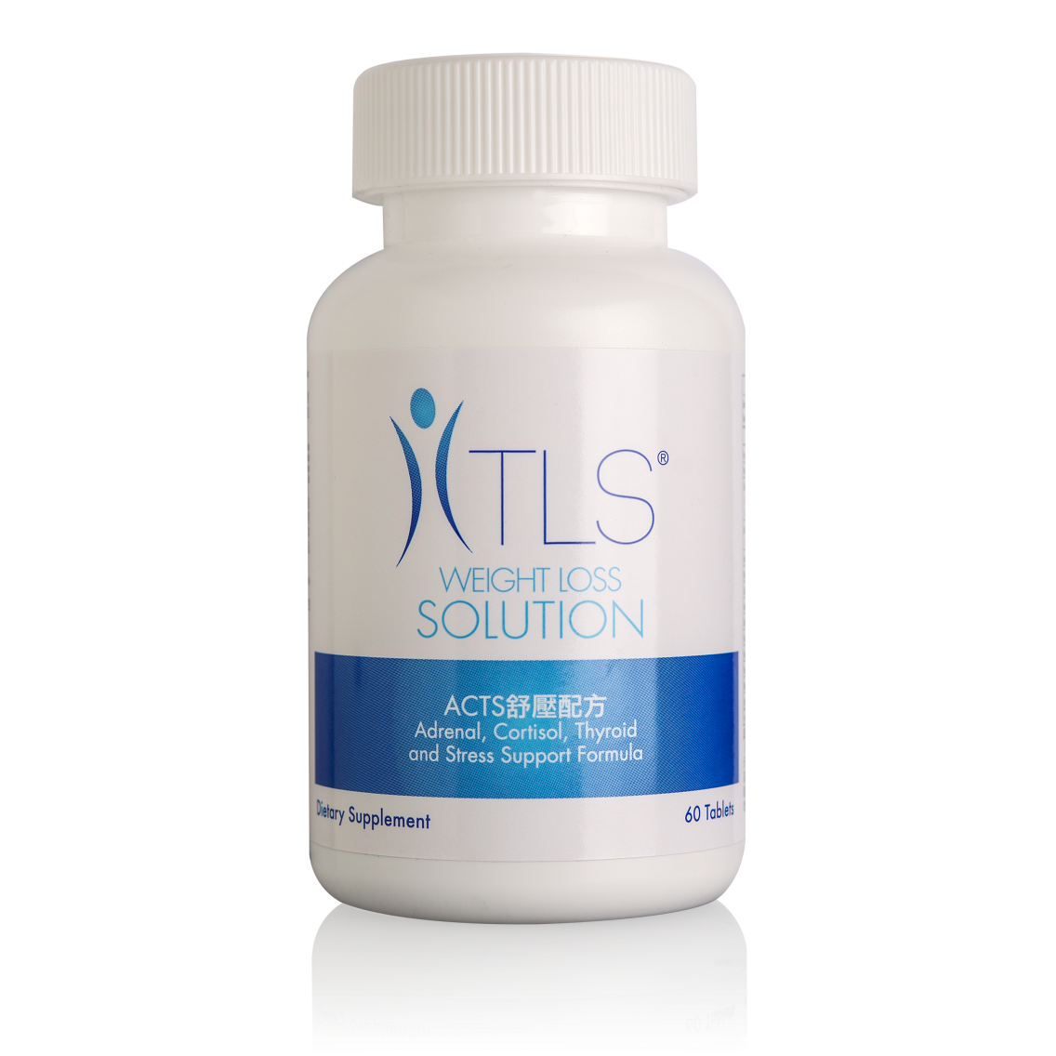
TLS®營養補充品
過量進食？
TLS CORE高效修身配方幫你控制食慾
TLS CORE 可抑制你的食慾，Lepticore™是一種全天然成分，可助減重。
與TLS CORE一同促進減肥，幫助控制碳水化合物，協助你的身體減少儲存脂肪
緩慢的新陳代謝率？
TLS®消脂配方─青咖啡豆精華可提升能量，促進新陳代謝。
TLS®消脂配方可以加速燃燒脂肪以提供能源給身體，刺激生熱作用。
TLS®消脂配方─青咖啡豆精華使用Svetol™青咖啡豆精華，是最具醫學研究證實的青咖啡豆精華品牌。
壓力過大？
TLS® ACTS舒衡配方助你穩定情緒。
不要利用食物去解除你的壓力。你的身體對壓力的反應會直接受到腎上腺、甲狀腺和荷爾蒙皮質醇影響。
TLS ACTS通過支援你的身體適應壓力以助你減肥，解決問題的根源。
雕塑完美身形？
TLS®塑身去脂配方－紅花籽油精華
TLS®塑身去脂配方所含有的天然成分，有助於將脂肪重新分配到燃燒脂肪的肌肉，以協助增加肌肉量，並降低體脂肪量。
這是運動計劃中一個絕佳的補充品，TLS®塑身去脂配方將幫助你的身體使用脂肪作為燃料，增強你的肌肉質量。

Slide 17
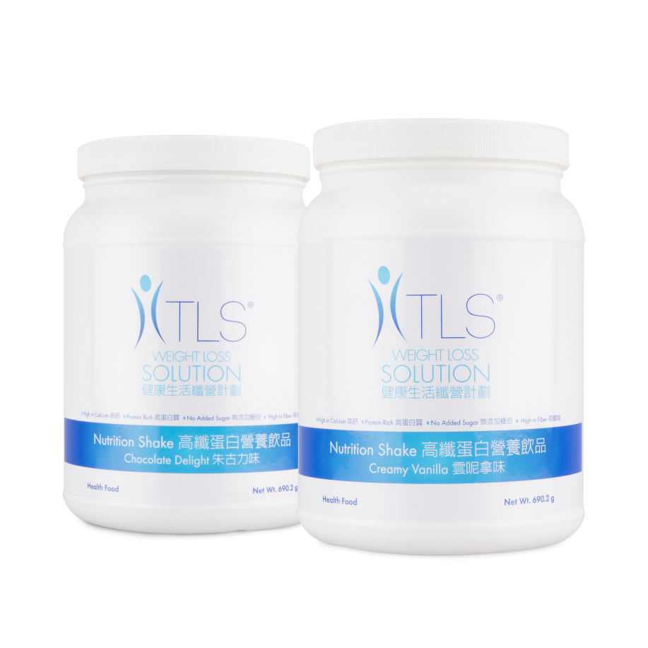
TLS®高纖蛋白營養飲品
需要更多的蛋白質和膳食纖維？
TLS®高纖蛋白營養飲品
每一份TLS高纖蛋白營養飲品可傳送18克蛋白質、10克纖維、3分之1建議每日攝取(RDA) 的22種維他命，以及礦物質。

Slide 18
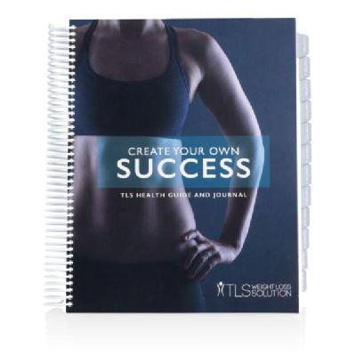
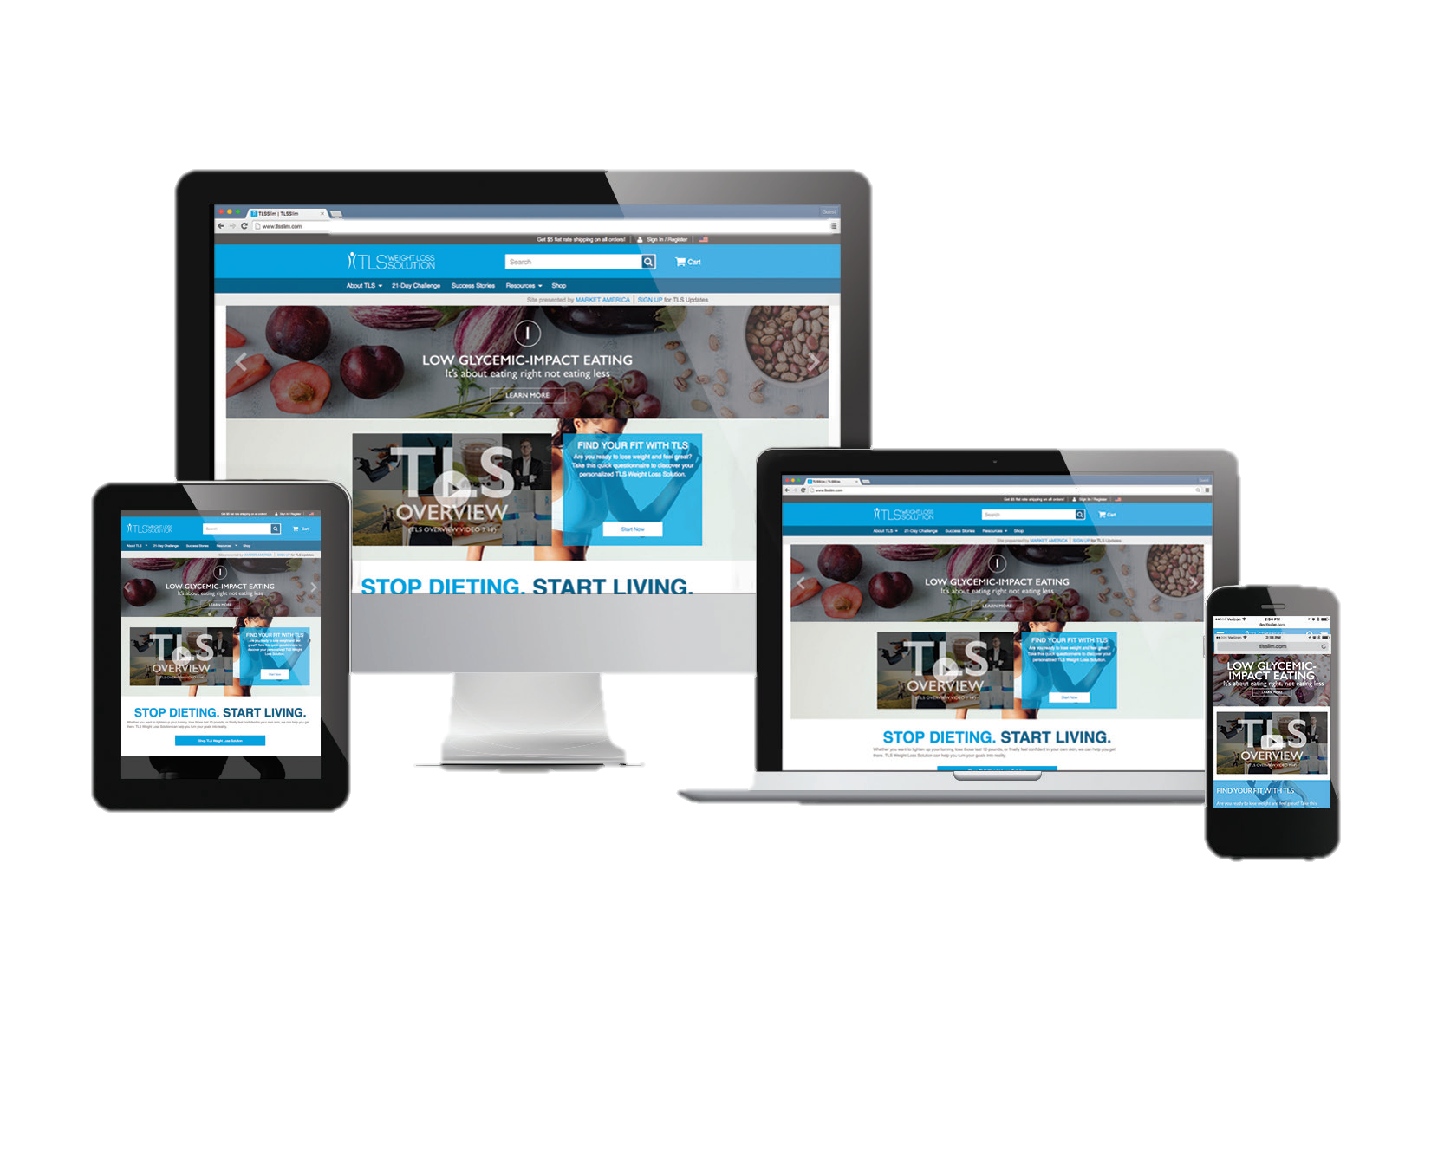
TLS工具
TLS®健康指南與日誌
確保你對TLS的承諾的第一步，健康指南及日誌專為首12週的計劃時每日的步驟而設，配合行動和機器，幫你保持健康、心情良好及成功減肥。
HK.TLSSLIM.COM
我們的劃時代的網站提供個人化的體重管理計劃和營養補充品建議、教育視頻、BMI和身體脂肪計算器、TLS成功案例、可列印的雜貨列表、在線聚會、TLS下載等等。

Slide 19
準備好了嗎？
你要踏出第一步，利用TLS邁向健康。但你的故事尚未完結，
TLS健康生活纖營計劃現在開始！是時候活出你的生活了！

